Slide 1

Hamburgerező hálózatterve
Projektbemutató
Készítette:
Hamar Norbert
Fritz Viktor
Mozsárik Zsolt
Balog Győző
2025.04.26

Slide 2
TARTALOM
A hálózattervezés célja
Hálózati topológia
A szerverszoba szerepe és működése
Adminisztratív eszközök és hálózati kapcsolatuk
Rendeléskezelés és konyhai megjelenítés
Vendégtér és digitális menütáblák
Kapcsolódási logika és forgalomszeparáció
A hálózat tervezésének eredményei és tapasztalatai

Slide 3



A hálózattervezés célja
A hamburgerező zavartalan működéséhez elengedhetetlen a megfelelően felépített infrastruktúra
A cél egy stabil, jól szegmentált hálózat kialakítása, amely támogatja:
az adminisztratív feladatokat,
a rendeléskezelést,
a vendégek kiszolgálását,
a szerverszoba szolgáltatásait.
A tervezés Cisco Packet Tracer segítségével készült.

Slide 4

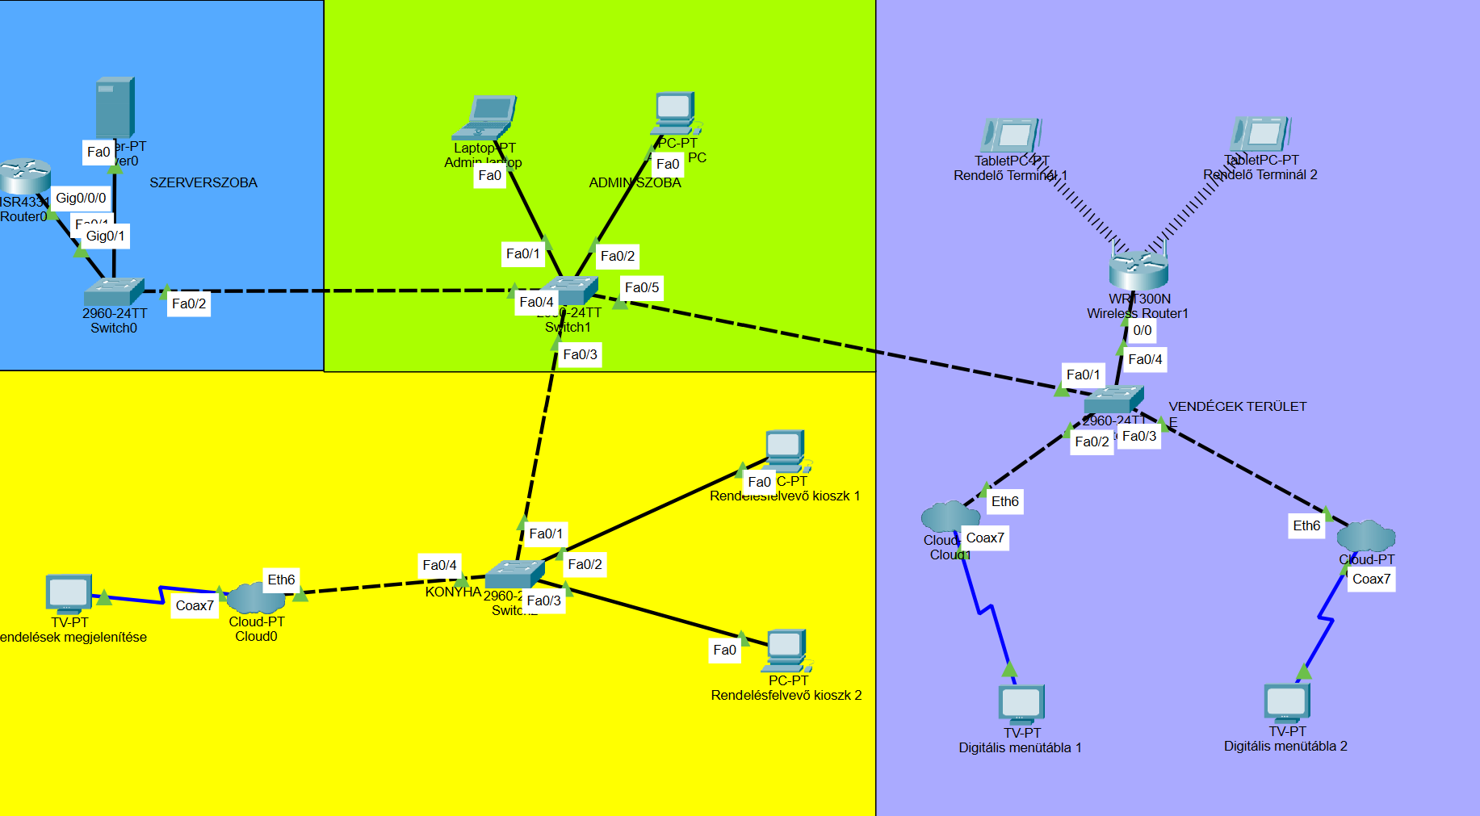
Hálózati topológia
A hálózat 4 fő részből áll:
Szerverszoba
Adminisztráció
Konyha/rendelés
Vendégtér
VLAN 11 biztosítja a logikai elkülönítést
Statikus IP-k és DHCP kombinálás
Cisco eszközök és switch konfigurációk

Slide 5
A szerverszoba szerepe és működése
Eszközök
Router (ISR4331) – IP-címe: 192.168.0.1
Futtatott szolgáltatások
DNS – névfeloldás
Kapcsolatok
Trunk porton keresztül kommunikál a többi switch-csel
Switch (2960-24TT) – VLAN 11 konfigurációval
Szerver – több szolgáltatással
HTTP (Webszerver) – belső vagy publikus tartalmak kiszolgálása
DHCP – IP-címek kiosztása a megfelelő szegmensekben
Email – SMTP, POP3 protokollokon keresztül
FTP, TFTP – fájlátvitel és konfiguráció mentés
VLAN 11-en belül

Slide 6
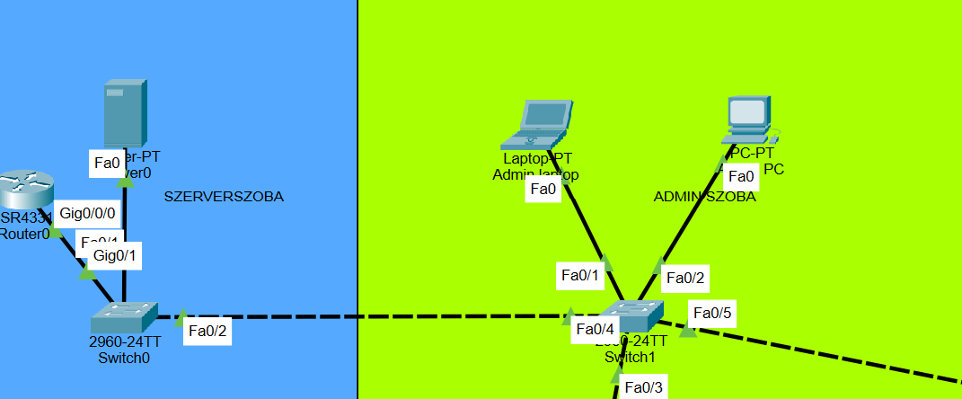
Adminisztratív eszközök és hálózati kapcsolatuk
Eszközök | 1 laptop 1 asztali számítógép (PC)
Kapcsolat | Switch kapcsolaton keresztül csatlakoznak VLAN 11-re DHCP vagy statikus IP-cím használata
Funkciók | Adminisztrációs feladatok elvégzése (pl. rendeléskezelés, riportok) Webes és e-mail szolgáltatások használata Fájlmegosztás FTP-n keresztül

Slide 7
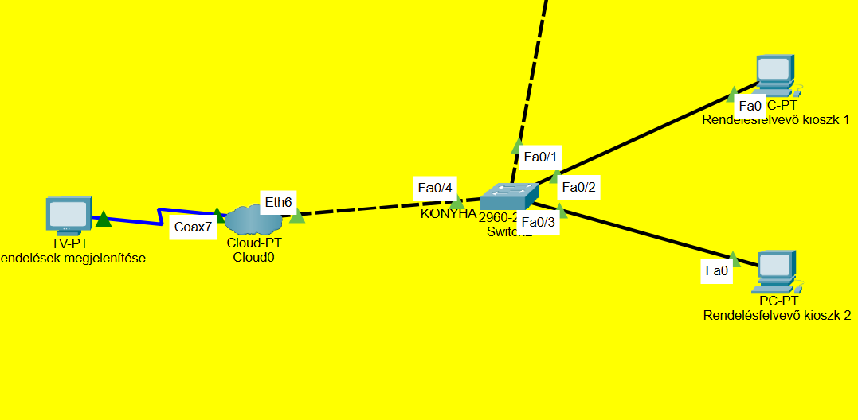
RENDELÉSKEZELÉS ÉS KONYHAI MEGJELENÍTÉS
Eszközök | 2 rendelésfelvevő kioszk 1 TV kijelző (a konyhában)
Kapcsolat | Switch kapcsolaton keresztül csatlakoznak VLAN 11-re DHCP vagy statikus IP-cím használata
Funkciók | Rendelések felvétele, továbbítása a szerverre Kijelző a konyhában a rendelések valós idejű megjelenítésére Webes kapcsolat a HTTP szerverhez

Slide 8
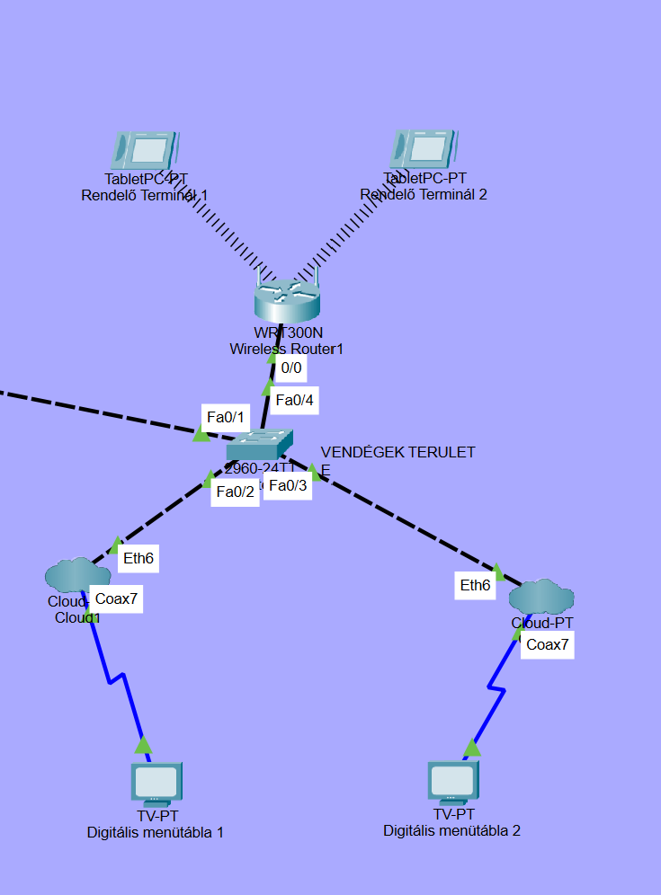
Vendégtér és digitális menütáblák
Eszközök | 2 digitális menütábla (felhőn keresztüli kapcsolattal) Vezeték nélküli router Vendég eszközök (pl. tabletek, mobilok)
Kapcsolat | Digitális menütáblák közvetlenül a felhőhöz csatlakoznak Vendég router VLAN 11-re kapcsolódik
Funkciók | Információk megjelenítése a digitális menütáblákon Vendégek hozzáférése a helyi hálózathoz, ha szükséges Korlátozott internetelérés biztosítása a vendégeknek A vendég.py program segítségével a terminálon keresztül rendeléseket lehet leadni

Slide 9
Kapcsolódási logika és forgalomszeparáció
Kapcsolódás
Minden switch trunk porton kapcsolódik a routerhez
VLAN használat
VLAN 11 az egész belső hálózatra (admin, konyha, szerverek, vendégtér)
IP-címkezelés
Keverten alkalmaz statikus IP-címeket és DHCP-t
A trunk portok lehetővé teszik több VLAN egyidejű kezelését
A VLAN biztosítja a hálózati forgalom elkülönítését és biztonságát
A szerverek statikus IP-címet kaptak
A klienseknél DHCP osztja ki az IP-ket

Slide 10
A hálózat tervezésének eredményei és tapasztalatai
A projekt során egy funkcionálisan működő hálózat készült:
lefedi a szerverszobát, adminisztrációt, rendelést és vendégtér szegmenst
tartalmaz többféle szolgáltatást (DNS, DHCP, web, email, fájlátvitel)
VLAN 11 használata egységes és biztonságos forgalomszabályozást biztosít
A csapat sikeresen:
integrálta a fizikai és logikai elemeket
tesztelte a kapcsolatokat és szolgáltatásokat
Tanulságok:
Fontos a logikus IP-címzés és szegmentálás
A trunk/access portok és VLAN kezelése kulcsszerepet játszik
A Cisco Packet Tracer jó eszköz a tervezés és tesztelés gyakorlására

Slide 11
Köszönöm a figyelmet!

